Slide 1
Проверка знаний
«Волшебный клубок»
Зачетное занятие по курсу обучения
Преподаватель
Манохина Татьяна Алексеевна
ГБОУ СОШ № 380

Slide 2
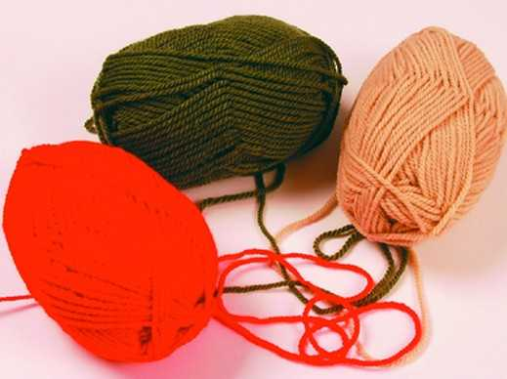
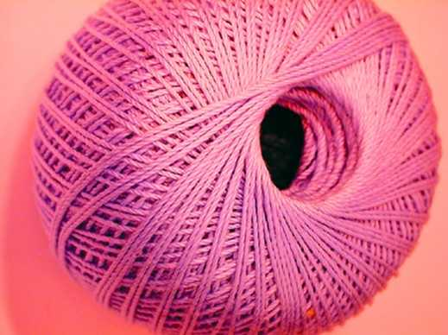
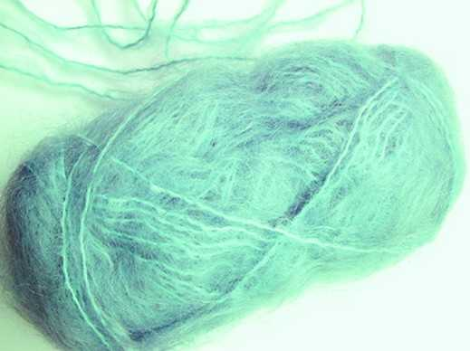
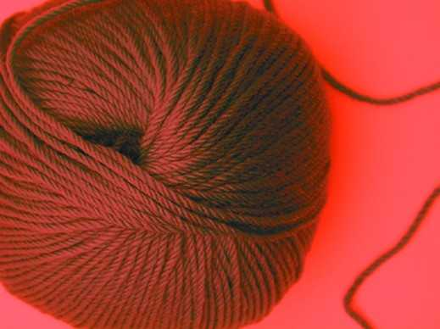
«Волшебный клубок»
Из какого волокна выполняют вязальные нитки?
Пенька, хлопок, шерсть, акрил,
бамбук, вискоза, крапива, кенаф,
абака, джут, лен,

Slide 3
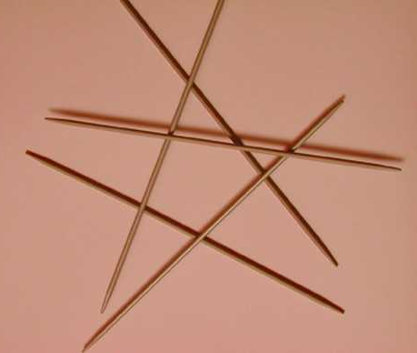
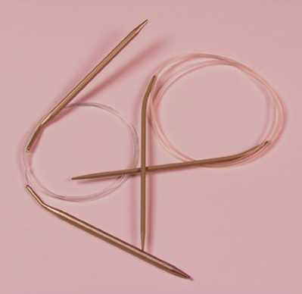
«Волшебный клубок»
Дать название инструментам.
1 2
3

Slide 4
Охрана труда
«Волшебный клубок»
Какие правила безопасности
заложены в этих стихах?
Поработала с иглой,
в коробочку её закрой,
держи её в порядке,
а то воткнётся в пятку
Нить на шею не мотай!
И не рви, а отрезай!
Даже тоненькая нить
опасной тоже может быть!
Много делать мы умеем:
Стричь, кроить и вырезать.
Не играйте с нами, дети:
Можем больно наказать!
Кольцом вперёд передаёшь,
закрывай, когда кладёшь,
не клади их с краю, чтобы не упали!

Slide 5
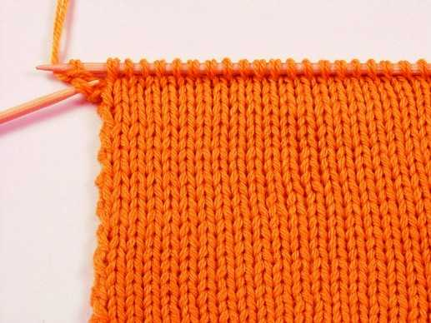
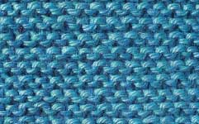
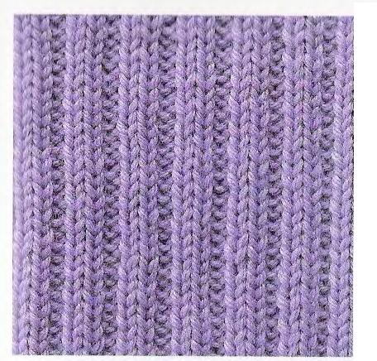
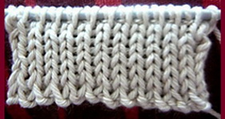
«Волшебный клубок»
Дайте название образцам вязки.
1 2 3
4 5

Slide 6
«Волшебный клубок»
Изменив одно -два слова, верните современным пословицам их прежнее звучание.
Одна голова хорошо, а две – некрасиво.
Ни кола, ни двойки.
Труд человека кормит, а лень поит.
Кто мало говорит, тот много съедает .
Скучен день до вечера, коли делать уроки.
Мало хотеть, надо клянчить.
Землю красит солнце, а человека парикмахер.

Slide 7
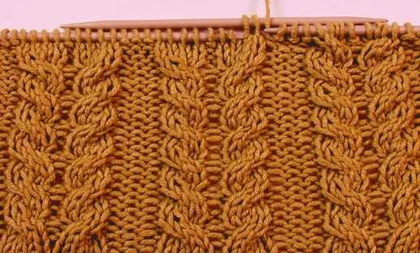
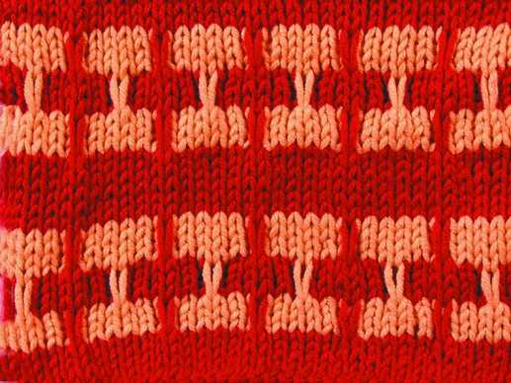
«Волшебный клубок»
Какие приемы вязания использованы в этих вязках?
1 2
3 4

Slide 8
«Волшебный клубок»
Соберите пословицу.

Slide 9
«Волшебный клубок»
Загадки о рукоделии
Маленький, кругленький, а за хвост не поднимешь (клубок)
Без ног, а бегает (клубок)
Весь мир наряжает, сама голая гуляет (иголка)
Тонка, длинна, одноуха, остра, всему миру красна (игла)
Одна подружка пролезла другой в ушко(иголка с ниткой)
Две стройные сестрицы в руках у мастерицы, весь день ныряли в петельки, и вот он - шарф для Петеньки (спицы)
Инструмент бывалый, не большой, не малый. У него полно забот - он и режет, и стрижёт (ножницы)

Slide 10
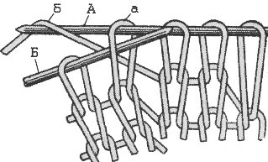
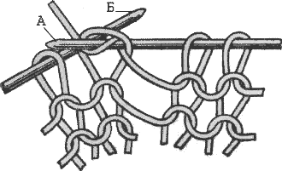
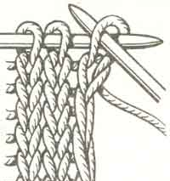
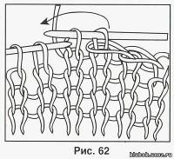
«Волшебный клубок»
Какие приемы вязания показаны на рисунках?
1 2
3 4
Ответ. 1.лицевая петля. 2. изнаночная петля.
3. краевая петля. 4. закрывание петель.

Slide 11
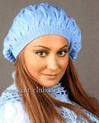
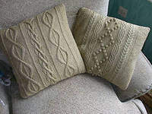
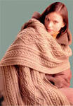
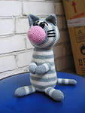
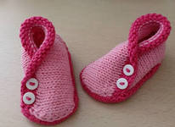
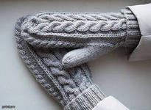
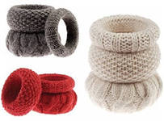
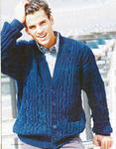
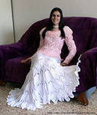
«Волшебный клубок»
Что можно связать спицами?

Slide 12
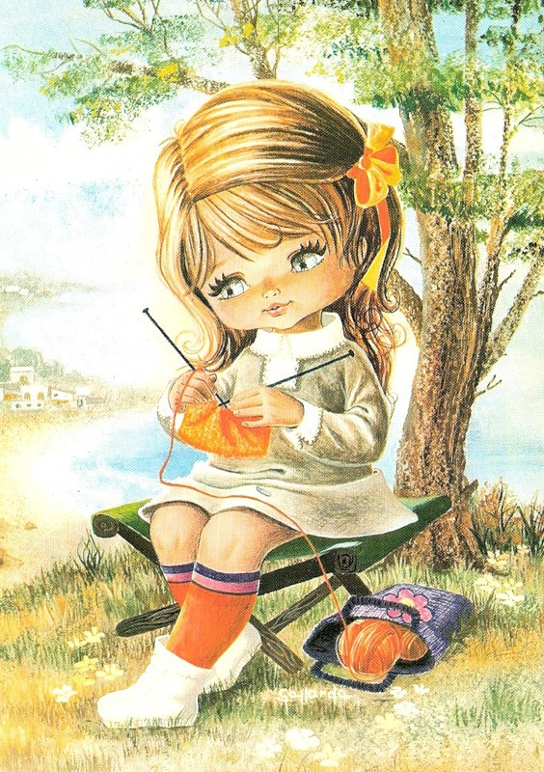
«Волшебный клубок»
Удачи Вам

